Slide 1
Петраш Елены Александровны
Старшей разновозрастной группы
МБДОУ Александровский детский сад

Slide 2
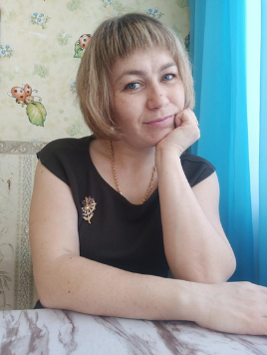
Информационная карта педагога
Дата рождения: 11.03.1994 г.
Образование: Среднее специальное.
Иркутский региональный колледж
педагогического образования .
Квалификация по диплому :
воспитатель детей дошкольного возраста.
Место работы: МБДОУ Александровский
детский сад
Должность: Воспитатель.
Стаж :
Общий трудовой: 7,8
Педагогический: 7,4
Категории нет.
Представленная информация за 2020-2023 год.

Slide 3
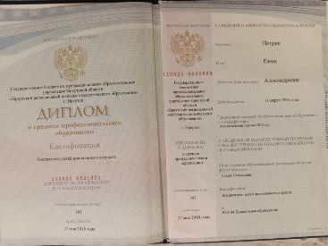
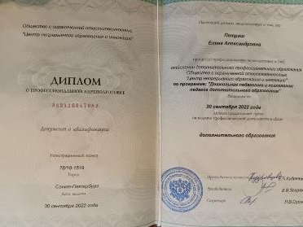
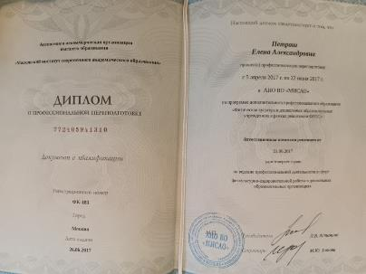

Slide 4
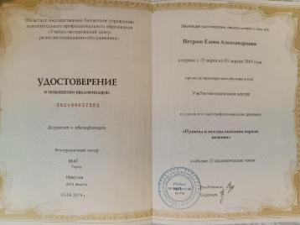
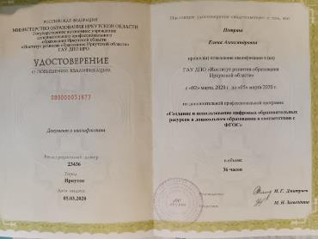
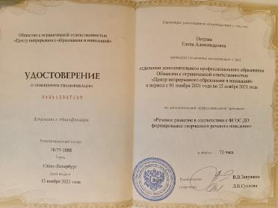
Повышение квалификации

Slide 5
Мое педагогическое кредо
Чтобы быть
хорошим воспитателем
нужно уметь отдавать
детям своё сердце,
душу, заботу ,
не жалея своих сил.

Slide 6
МОЙ ДЕВИЗ:
Я знаю, что не напрасно тружусь,
Я- воспитатель и я этим горжусь!!!

Slide 7
Мое Эссе
«Я и моя профессия — воспитатель»
Воспитатель – это первый, после мамы, учитель, который встречается детям на их жизненном пути. Для меня моя профессия – это возможность постоянно находиться в искреннем, всё понимающем и принимающем мире детства, в ежедневной, а подчас и ежеминутной стране сказки и фантазии. И невольно задумываешься о значимости профессии воспитателя, когда видишь в распахнутых, доверчивых глазах детей восторг и ожидание чего-то нового, ловящих каждое моё слово, мой взгляд и жест. Глядя в эти детские глаза, понимаешь, что ты нужна им, что ты для них целая вселенная, поддерживаешь их своей любовью, отдаёшь тепло своего сердца.
Воспитатель постоянно должен совершенствовать свое мастерство, используя достижения педагогической науки и передовой практики. Идти вперед, осваивать инновационные технологии, нетрадиционные методики, но и не должен забывать доброе старое, веками сохраняемое народом, например, устное народное творчество. Необходимы разнообразные знания, чтобы удовлетворять любознательность современного ребенка, помогать познавать окружающий мир. Воспитатель не только организует работу детского коллектива в целом, но и формирует личные взаимоотношения детей между собой, в общении с взрослыми, и вообще с окружающим маленького человека миром. Нельзя забывать и самого главного в работе воспитателя детского сада – это его ответственность за каждого малыша. Именно он следит за тем, чтобы в жизни ребёнка не было разбитых коленок и носов, и чтобы каждое пребывание в саду доставляло ему нескрываемое удовольствие и желание идти на «работу»
с большим нетерпением!

Slide 8
Наверное, неслучайно судьба распорядилась так,
что окончив педагогическое училище, я стала воспитателем.
Всю свою любовь, душевное тепло и ласку вот уже почти 7 лет я дарю тем,
кто не умеет хитрить и притворяться,
чьи мысли чисты и неприхотливы — моим воспитанникам.
Чтобы я делала без детских горящих глаз, детского смеха,
без ста вопросов «почему»?
Детский сад — это мой второй дом, в котором меня ждут,
любят, ценят, в который я спешу с интересными идеями,
с хорошим настроением. Именно общение с детьми подтолкнуло меня
посмотреть на мир другими глазами:
понять глубже ранимую детскую душу, привить детям
простое человеческое: толерантность и эмпатию по отношению к людям.
Работая в детском саду, не перестаю удивляться,
насколько разные все дети, интересные, забавные, удивительно умные,
умеющие своими рассуждениями, умозаключениями,
поступками поставить задачу передо мной и собой.

Slide 9
Я старалась относиться к своим маленьким подопечным так, как я хотела, чтобы окружающие относились к моим детям. В своей работе я стремлюсь спланировать день так, чтобы детям некогда было скучать. Воспитателю приходится выступать в разных ролях: он для детей и учитель, который всё знает, всему учит, и товарищ по игре, и вторая мама, которая всё поймет и поможет в трудную минуту.
Я стараюсь быть для детей другом, к каждому найти свой подход, понять индивидуальность каждого, чтобы не только дать им новые знания о жизни, но и воспитать положительное отношение к окружающему их миру, к самому себе. И надеюсь, что мои воспитанники вырастут грамотными, образованными и достойными людьми. Ведь начало в жизнь детям дают родители, но сделать второй шаг помогаю им я — воспитатель.
Я люблю свою нелёгкую, но интересную и нужную профессию и благодарю судьбу за возможность прожить детство многократно. Ведь вместе с воспитанниками я расту, развиваюсь, проживаю самые счастливые годы!

Slide 10
Проведение открытых мероприятий и НОД
№ | Дата проведения | Форма проведения | Тема мероприятия
1. | 21.03.2020 | Открытый показ НОД | «Научим Буратино считать и дни недели называть » (с использование ИКТ)
2. | 15.01.2021 | Семинар -практикум для родителей | «Поговори со мною, мама»
3. | 25.03.2021 | Открытый показ НОД | «Путешествие по сказке Гуси-лебеди» (с использование ИКТ)
4. | 20.09.2021 | Открытый показ НОД | «Что растет на грядке» Рисование с использование ИКТ
5. | 10.02.2022 | Деловая игра для педагогов | «Кладовая слова»
6. | 17.10.2022 | Открытый показ НОД | «Золотая осень»
7. | 21.12.2022 | Мастер- класс для родителей | Развитие логического мышления через логико-математические игры.

Slide 11
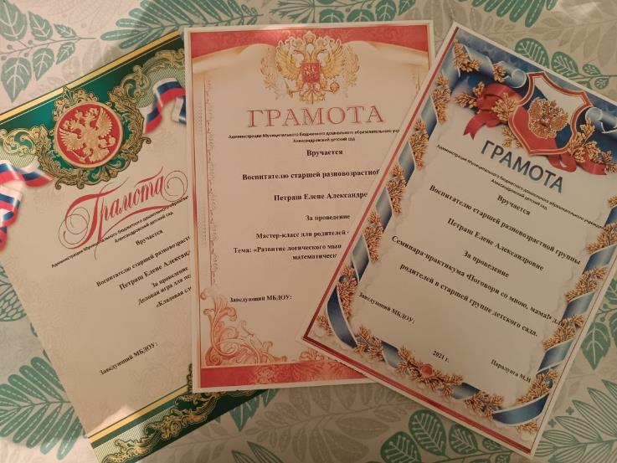

Slide 12
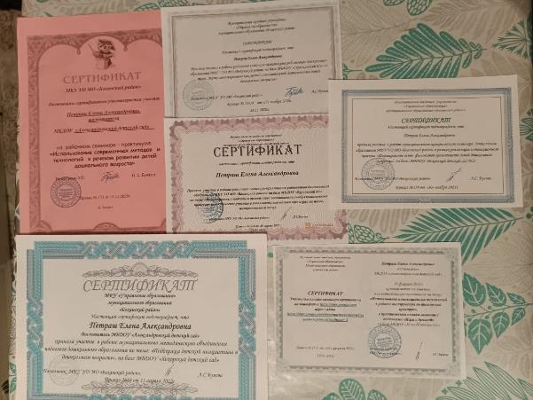
Участие
в методических объединениях

Slide 13
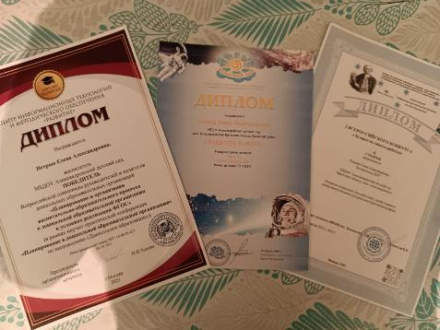
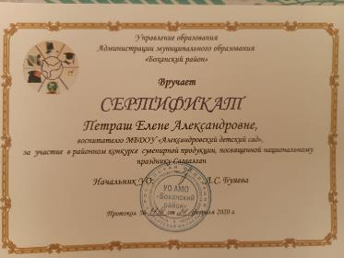
Участие в конкурсах

Slide 14
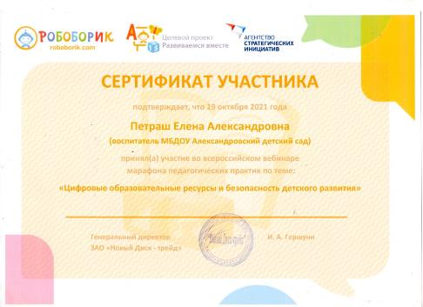

Slide 15
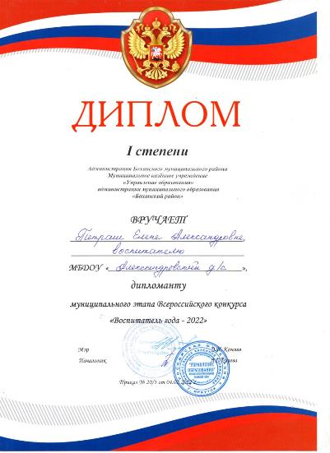
Участие в районном конкурсе педагогического мастерства
2022

Slide 16
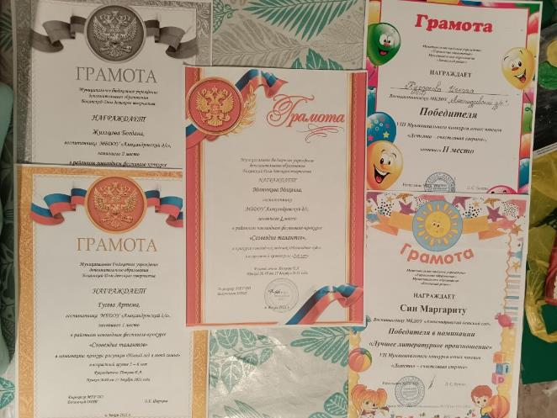
Успехи моих воспитанников

Slide 17
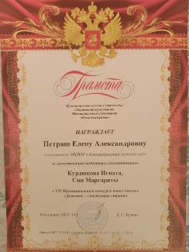
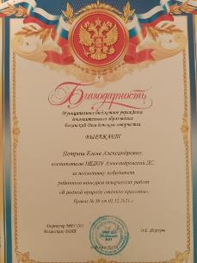
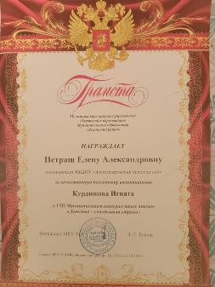
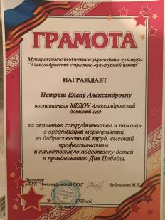

Slide 18
Общественная деятельность
Принимаю
активное участие
в жизни детского сада,
села и района.

Slide 19
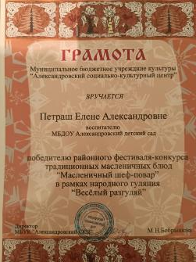
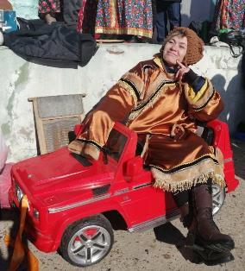
Общественная деятельность
Принимаю
активное участие
в жизни детского сада,
села и района.

Slide 20
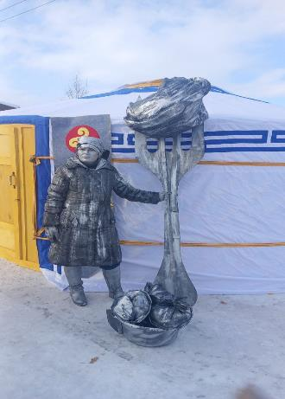
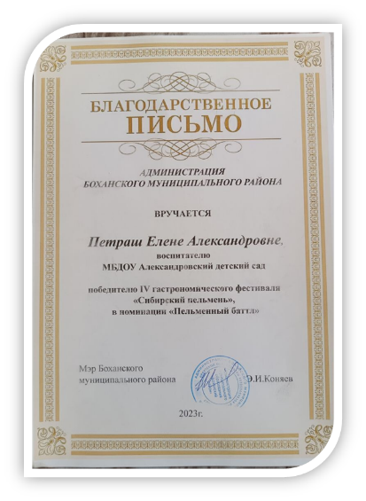

Slide 21
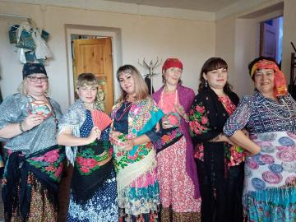
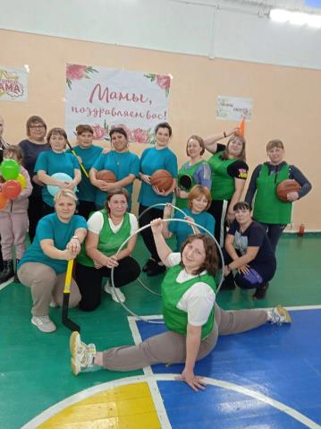

Slide 22
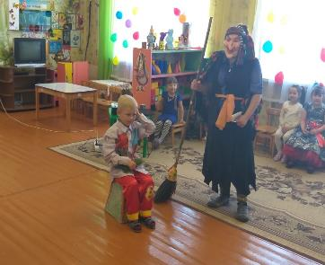
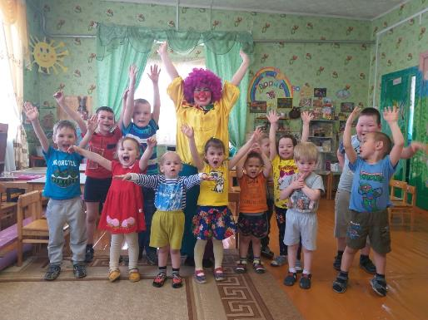
На гармошке я играю
И танцую и пою,
Потому что в детском саде
Свою жизнь я провожу!

Slide 23
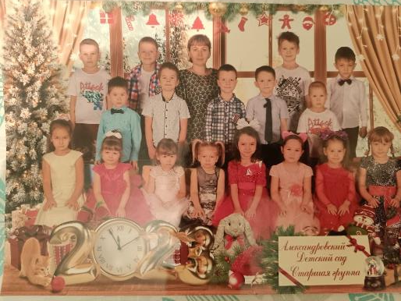
Свою педагогическую миссию
я вижу в том, чтобы воспитать свободную личность
с благородным взглядом
в наш нынешний, непонятный временами, жестокий мир.
Помогая детям пройти
через главные ступени в их детской жизни,
понимаю, что не зря моим вторым домом является детский сад,
где всегда много смеха, веселья и радости.

Slide 24
Спасибо
за
внимание!!!

